Slide 1

KIS专业版V14.1培训大纲
-出纳、工资管理模块
KIS服务产品与技术支持部

Slide 2
出纳管理
功能结构图
初始化
日常处理
期末处理
现金盘点
现金对账
外部银行
总账科目及余额
现金日记账
期末结账
未达账款
总账
手工录入
银行对账单
余额调节表
银行日记账
银行对账
支票管理
银行存款与
总账对账

Slide 3
目录
系统概述及主流程图
主要流程与功能
  初始化
  现金业务
  银行存款业务
  支票管理
  凭证处理
  报表查询
  期末对账与结账

Slide 4
主要流程与功能—初始化
基础资料设置
系统参数设置
初始数据录入
结束初始化

Slide 5
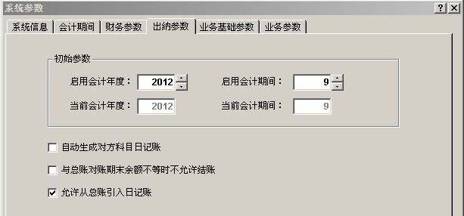
主要流程与功能—初始化
基础资料设置
  主要是科目、币别、凭证字、结算方式等信息的维护
  会计科目一般为1001现金科目和1002银行科目，另外还可以自己手工增加科目，并科目属性设置为现金、银行科目或现金等价物。
系统参数设置

Slide 6
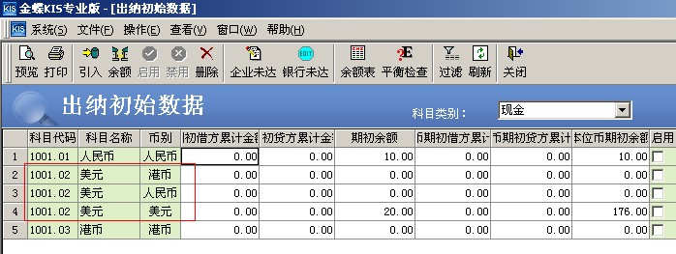
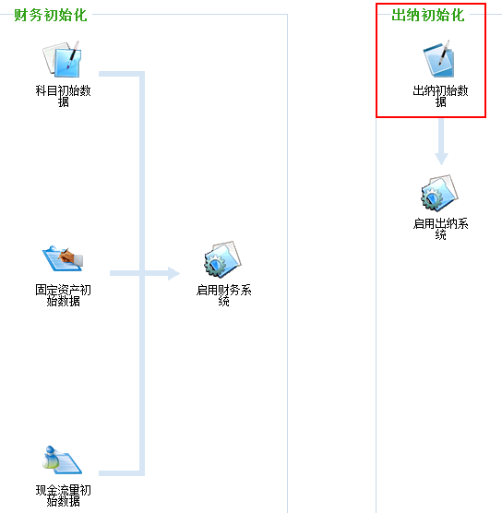
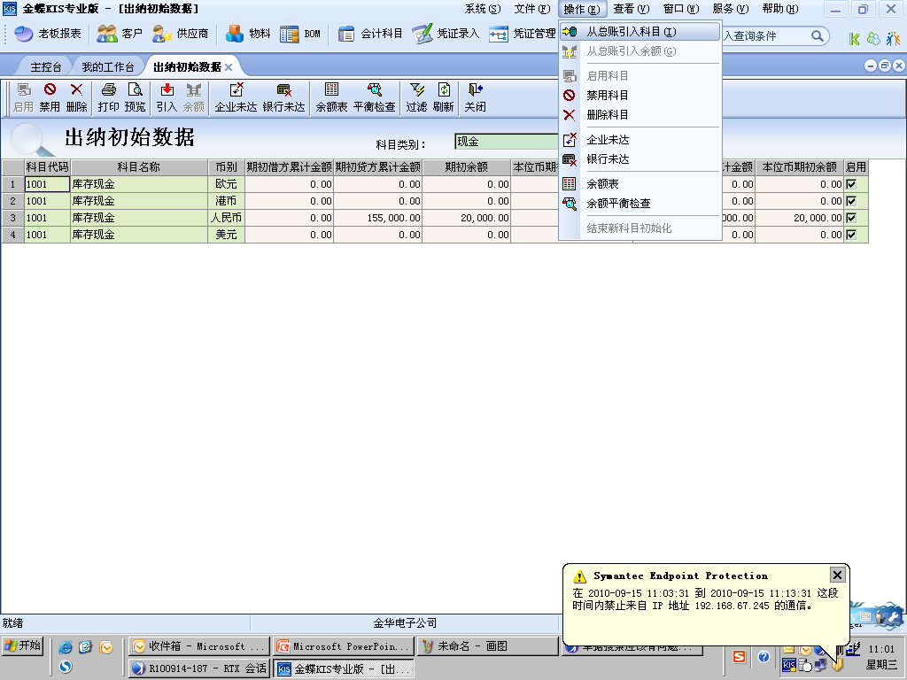
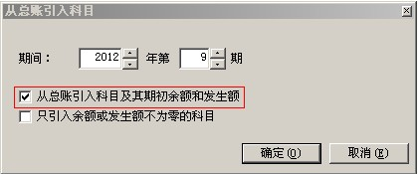

出纳管理—会计科目引入
初始数据录入
  引入科目
    会计科目作为共用资料使用，出纳模块的现金类科目可直接从总账中引入；
    引入科目时，可同时引入科目及期初余额和发生额，还可设置只引入余额不为零的科目
    现金或银行科目中设置了有核算所有币别的科目，会将该科目每个币别分别设置相关的账户进行管理

Slide 7
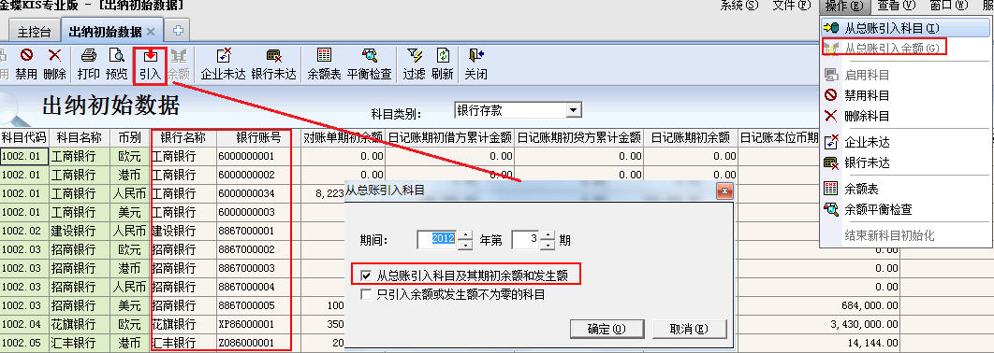
主要流程与功能—初始化
  初始数据录入
      余额录入
        手工录入
        从总账引入
        引入科目同时引入余额
      银行科目设置银行账号和名称

Slide 8
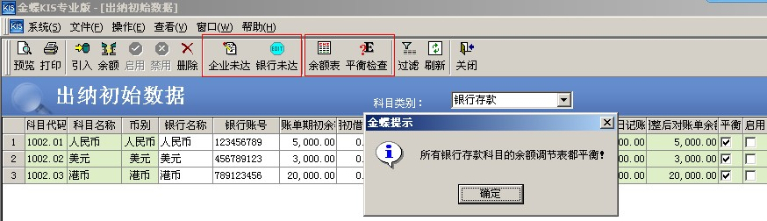
主要流程与功能—初始化
初始数据录入
  录入未达账
    “银行已收，企业未收”录入企业未达账的“贷方金额”；
    “银行已付，企业未付”录入企业未达账的“借方金额”；
    “企业已收，银行未收”录入银行未达账的“借方金额”；
    “企业已付，银行未付”录入银行未达账的“贷方金额”。
    注：未达账录入完毕需检查余额表是否平衡，平衡后方可结束初始化。
        企业未达账调整的是 银行对账单
        银行未达帐调整的是 日记账

Slide 9
主要流程与功能—初始化
银行未达
  （中国银行）企业开5000元的支票给客户，企业根据支票根已登记银行存款日记账，但是银行对账单上还未有该笔款。（属企业已付，银行未付，计入银行未达账贷方）
  企业收到客户的6000元支票，企业根据支票根已登记银行存款日记账，但是银行对账单上还未有该笔款。（属企业已收，银行未收，计入银行未达账借方）
企业未达
  银行代扣企业水电费7000元，银行对账单上已有该笔记录，但是企业还未收到该扣款单据，未做银行存款日记账。（属银行已付，企业未付，计入企业未达账借方）
  银行已收到客户转账货款9000元，银行对账单已有该笔记录，但是企业还未收到该笔货款的单据，未作银行存款日记账。（属银行已收，企业未收，计入企业未达账贷方）

Slide 10
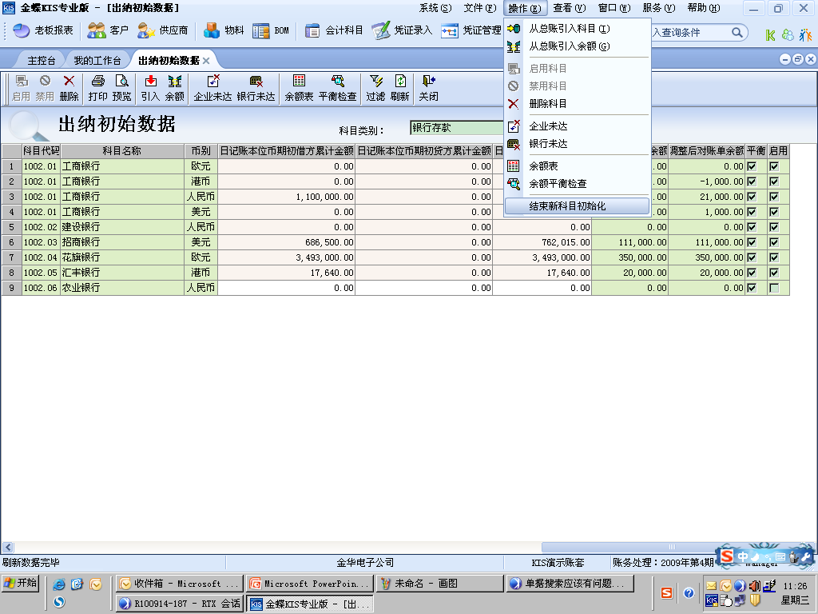
主要流程与功能—初始化
初始数据录入
  结束初始化
    结束初始化时必须录入银行存款账号
    思考： 结束初始化后，总账又有新增的现金或银行类科目，如何处理？
      引入科目并录入科目初始数据；
      【操作】-【结束新科目初始化】以启用此科目。

Slide 11
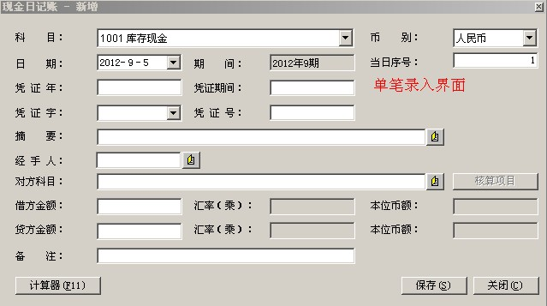
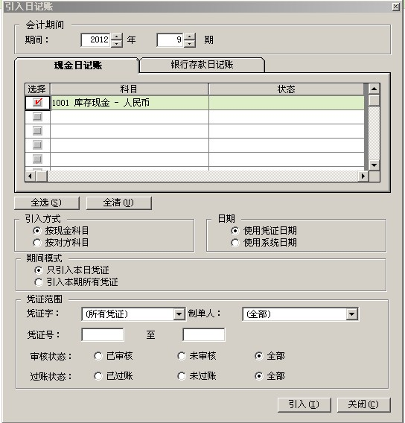
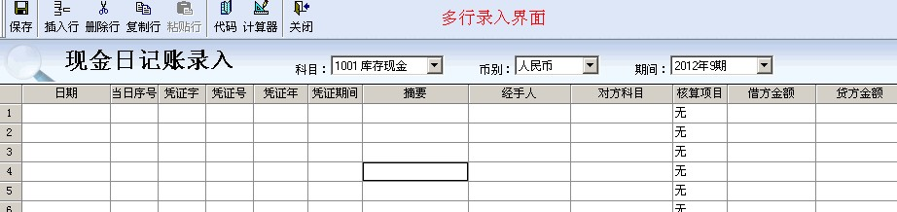
主要流程与功能—现金业务
现金日记账
  两种新增方式（建议任选一种，不要混合使用）
    直接逐笔新增日记账；
      手动新增日记账如果需要一次性录入多条，要选中“编辑-多行输入”。
      “借方金额”或者“贷方金额”代表的是现金或者是银行存款，而不是对方科目。
    根据现金类凭证从总账引入日记账（有系统参数控制），可按日或期间、对方科目或现金类科目进行引入；

Slide 12
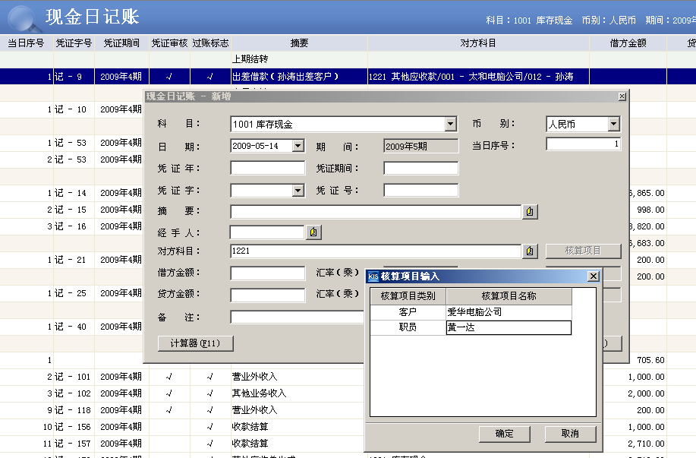
主要流程与功能—现金业务
录入日记账，对方科目如果下挂核算项目，必须录入完整
从总账凭证引入时，可以将核算项目完整引入
日记账序时簿“对方科目”字段，可以完整显示科目和核算项目信息

Slide 13
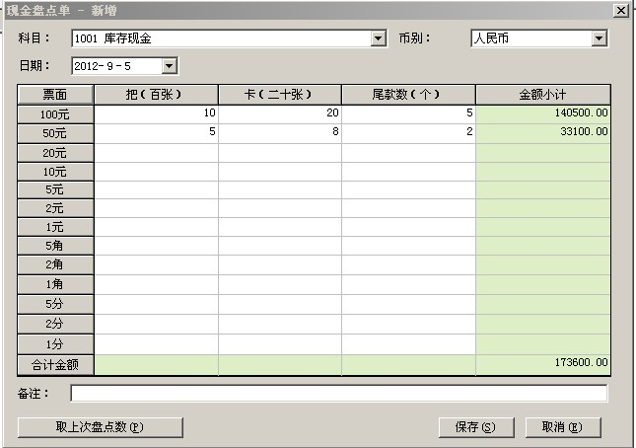
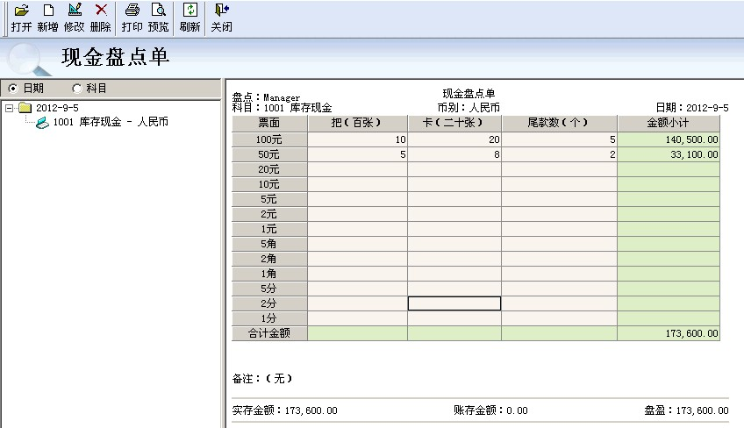
主要流程与功能—现金业务
现金盘点单
  录入现金盘点单后，会对现金日记账和现金盘点数进行账实核对。在现金盘点单底部会显示盘点结果；
  为了核对账实是否相符，必须保证现金盘点时点和现金日记账登账时点一致

Slide 14
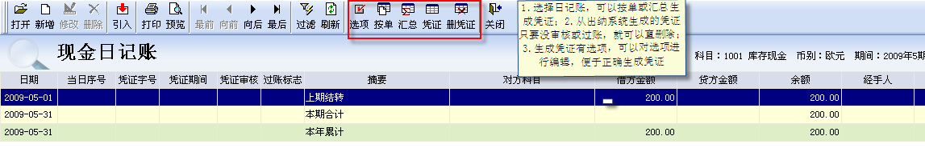
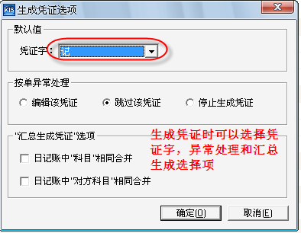
主要流程与功能—现金业务
日记账自动生成凭证
  可以自动根据日记账，按单、汇总方式生成凭证

Slide 15
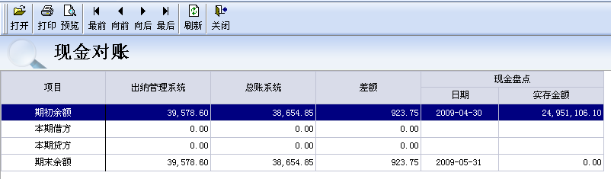
出纳管理—期末处理
现金对账
  现金对账包括：
    现金日记账与总账对账： 将出纳的现金账与会计录入的财务账进行对账，实现账账相符
    现金日记账与实存现金对账：将出纳的日记账与库存现金进行对账，实现账实相符
  对账不平一般原因：
    出纳人员制作的日记账存在错误，或会计人员制作的总账存在错误。需要查证后进行相关单证的修正处理
    由于实存现金丢失导致日记账与实存现金对账不符，需要查证后确认相关责任人赔尝处理
    由于财务处理模块与出纳模块启用期间非同期等原因，两个模块的初始数据录入不相符导致

Slide 16
主要流程与功能—银行存款业务
银行存款日记账
银行对账单
银行存款对账
余额调节表
长期未达账

Slide 17
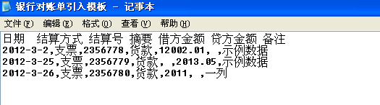
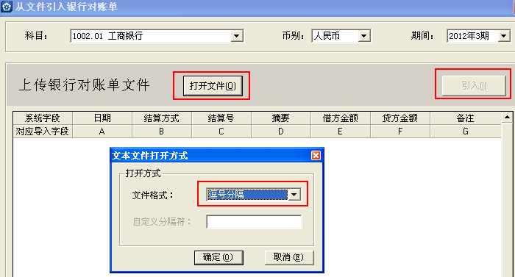
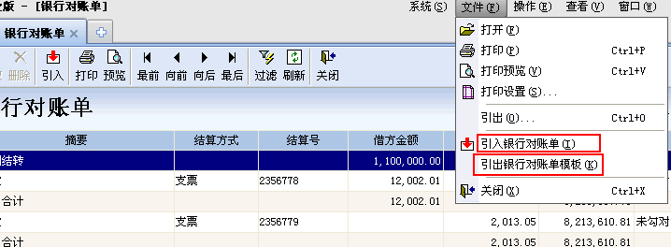
主要流程与功能—银行存款业务
  银行存款日记账
  银行日记账同现金日记账的录入方法基本一样，也分为手工录入和从总账引入，只是在手工录入时还要录 入结算方式和结算号
  银行对账单
  手工录入，与日记账的录入方法相同，分单行和多行录入
  引出模板，根据模板编辑内容，引入

Slide 18
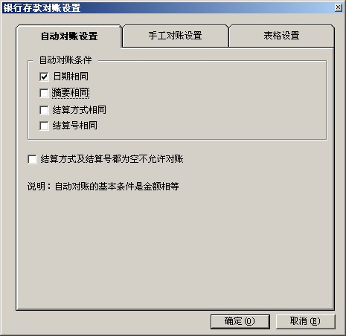
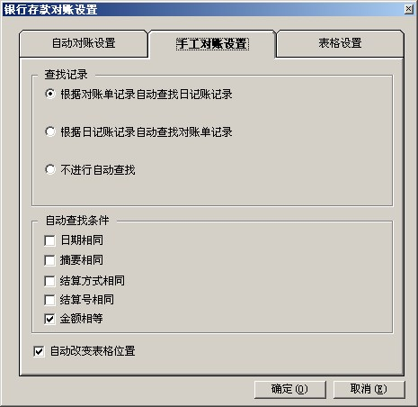
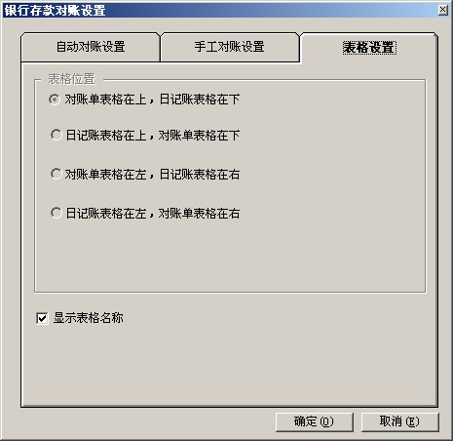
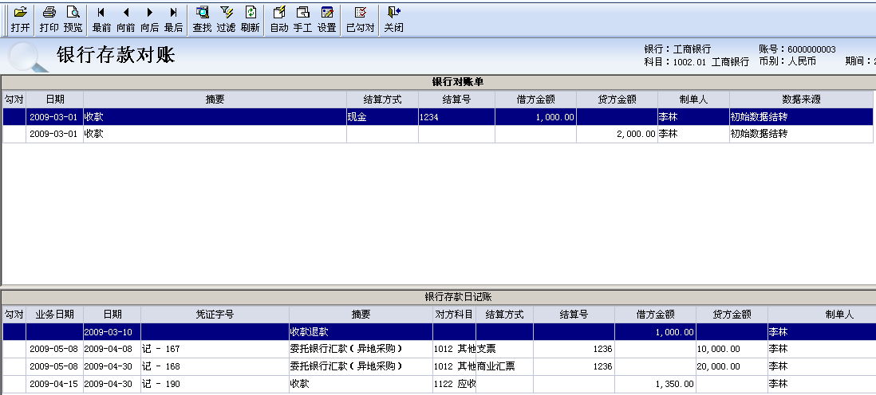
出纳管理—期末处理
  银行对账
  对账的操作
    自动对账：通过设置日期、结算号、结算方式和摘要等条件
    手工对账：必须满足金额相同，方向相反
  对账的作用
    银行存款对账是企业的银行存款日记账与银行出具的银行对账单之间的核对。银行对账是企业银行出纳员的最基本工作之一。
    由于企业与银行的账务处理和入账时间的不一致，往往会发生双方账面不一致的情况。为了防止记账发生差错，企业必须定期将企业银行存款日记账与银行出具的对账单进行核对
  对账的原理
    通过银行和企业未达账项进行银行和企业日记账的余额调整，最终形成企业的余额调节表数据，通过报表中的数据明确反映企业与银行对账后的数据

Slide 19
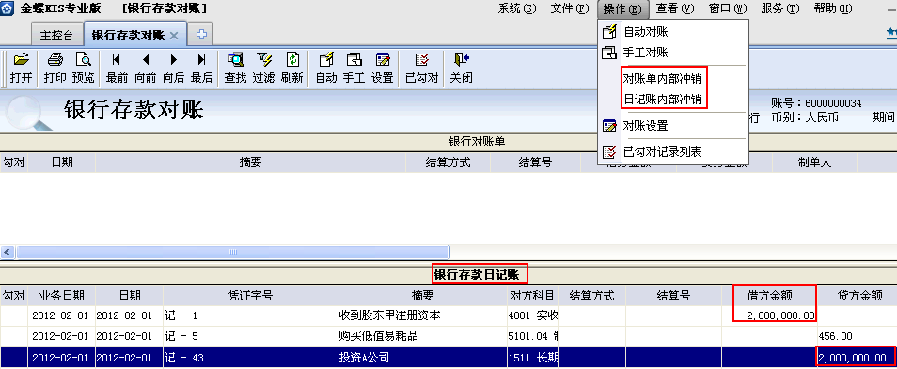
主要流程与功能—银行存款业务
  银行对账
    系统能实现对账单和日记账的内部冲销。

Slide 20
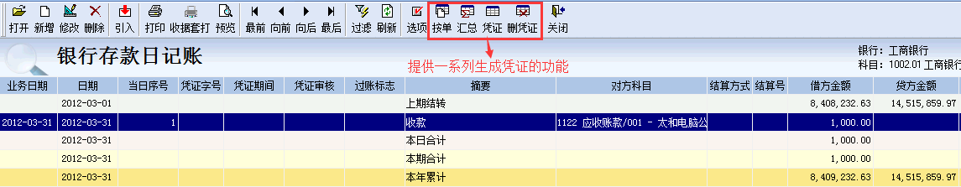
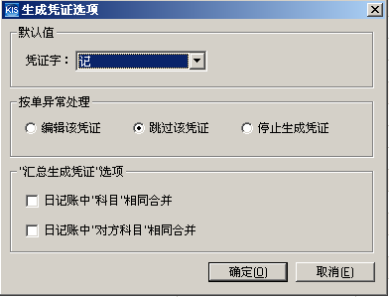
主要流程与功能—银行存款业务
支持按单和汇总生成
  提供异常情况的处理办法
  可以在出纳系统查看、删除凭证

Slide 21
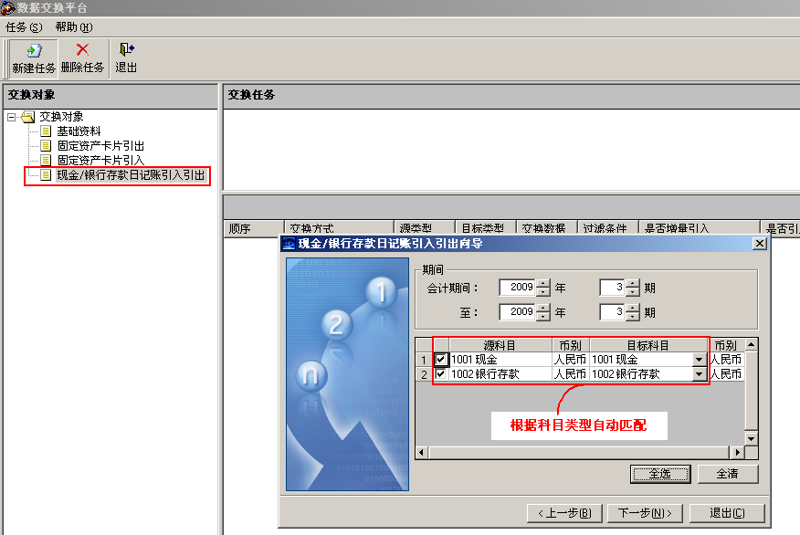
主要流程与功能—出纳管理
在“系统工具—数据交换平台”中提供出纳日记账的导入和导出功能。
  导入账套：只能导入当前期间或以后期间的日记账
  导入账套：要求必须启用出纳系统
  根据现金类科目和银行存款类科目进行匹配

Slide 22
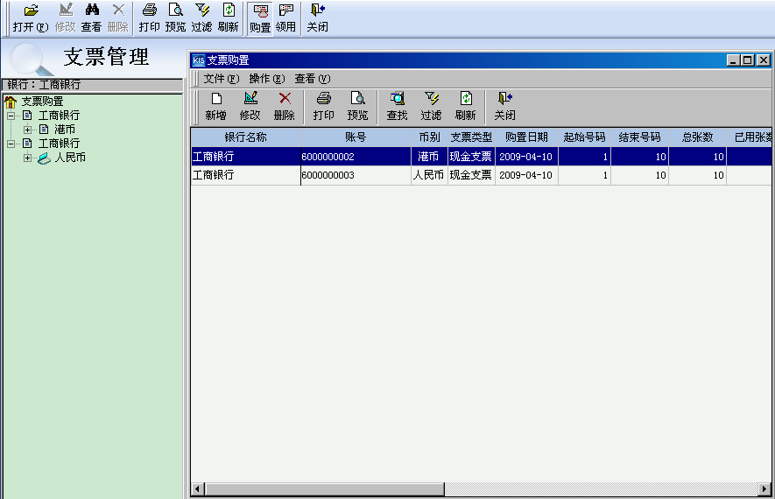
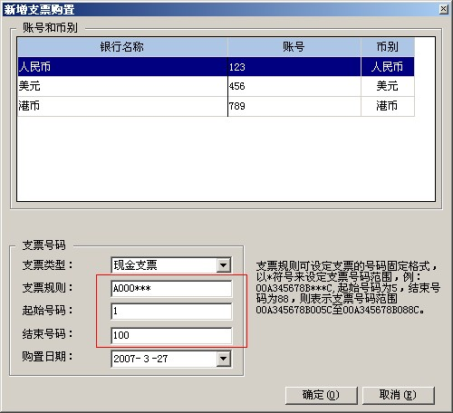
出纳管理—支票管理
支票的购置实际是对新购置的支票进行登记，在支票管理窗口可以购置、领用支票
购置支票时，支票号码规则不是必录项，但是如果要录入支票号码规则，则该规则的录入必须按照支票购置新增界面的提示来设定支票规则
只有未报销的支票才能进行修改或删除操作

Slide 23
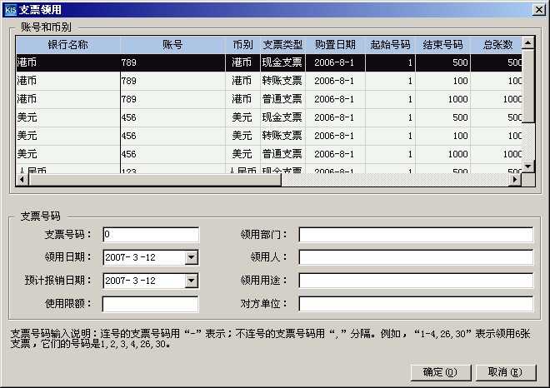
出纳管理—支票领用
录入要领用的支票信息，领用部门、领用人、领用用途和对方单位，均可以通过F7键调用。领用用途、对方单位及领用限额为非必录项

Slide 24
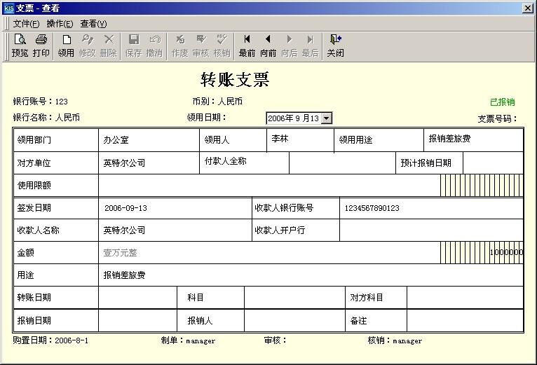
出纳管理—支票报销
支票领用并支付后可以录入该支票的用途及金额进行报销

Slide 25
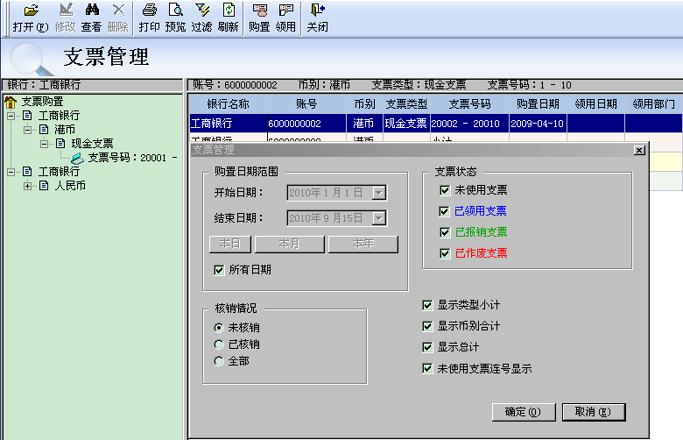
出纳管理—支票查询
通过打开选项可以设置过滤条件查看支票，可以通过是否核销、使用、报销、作废等条件进行过滤

Slide 26
出纳管理—账表查询
  各账表的用途和取数来源
  主要报表
  现金日报表
    主要反映现金日记账每日的收入支出及余额等内容
  银行日报表
    主要反映银行日记账每日的收入支出及余额等内容
  余额调节表
    是体现企业日记账和银行对账单对账平衡后企业未达和银行未达情况的报表
  长期未达账
    反映企业上一月份没有收到的企业未达和银行未达业务，是银行对账没有勾对掉的部分
  资金头寸表
    用于查一定期间的所有资金（现金和银行存款）收、发及余额等情况

Slide 27
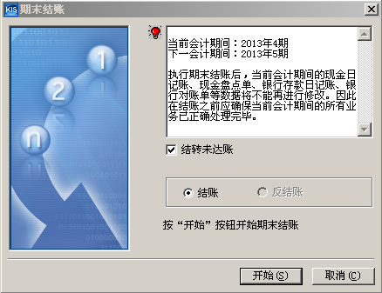
出纳管理—期末结账
  期末结账
  系统提供了反结账功能
  结转未达账：指把本期（包括以前期间转为本期）未勾对的银行存款日记账和未勾对的银行对账单结转到下一期。

Slide 28
工资管理-概述
  工资系统概述
  工资管理系统采用多类别管理，可进行多工资库的处理，不同的工资类别相互独立，工资项目、公式等信息可共用
  多类别的管理可以根据企业员工工资核算方法的不同，进行分类管理
  工资计算功能可以根据计算公式快速进行工资的计算
  灵活的费用分配功能，可以计提各种费用和进行费用分配，并能自动生成凭证到总账

Slide 29
工资管理-基础资料
  基础资料：
  类别管理：开始使用工资系统的第一步
  部门、职员和银行：可以手工录入也可以从总账中引入
  项目设置：可以新增、修改、删除和排序
  工序、工种、产品设置：计时、计件工资的基础资料
  公式设置：可以设置多个方案，系统提供了条件语句和丰富的函数。

Slide 30
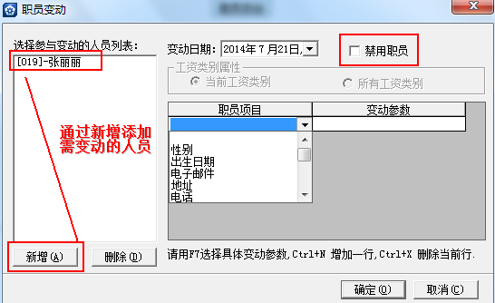
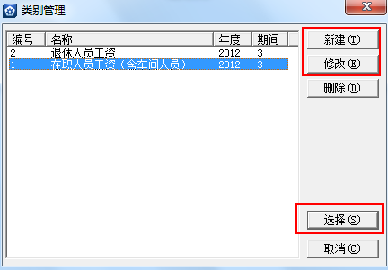
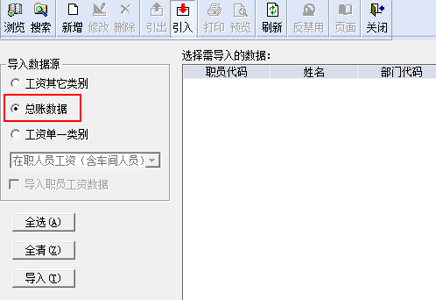
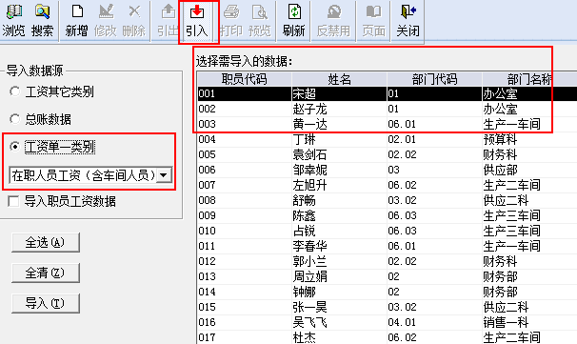
工资管理-基础资料
  设置类别
  部门\职员
  可从总账或其他类别引入
  但不能引出到总账，且能从总账引入一次
  可手工录入(不能引出到总账)
  职员变动可实现人员信息变动（包括部门间流动、职称变动、职位异动等）以及职员的禁用
  已经发生业务的职员不能删除，职员资料也不允许直接修改，必须通过变动处理处理，变动当期生效

Slide 31
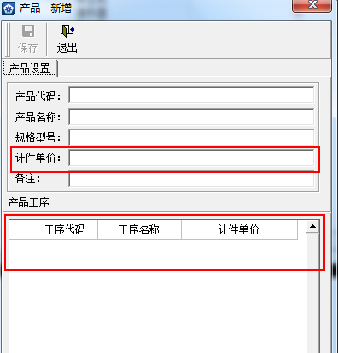
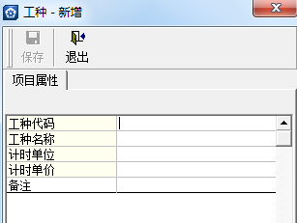
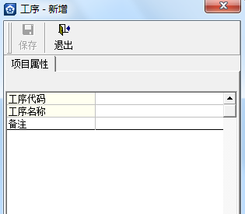
工资管理-基础资料
  工种设置
    计时工资单的录入依据
  工序设置
    计件工资的录入依据之一
  产品设置
    计件工资的录入依据之一
    单工序产品、多工序产品

Slide 32
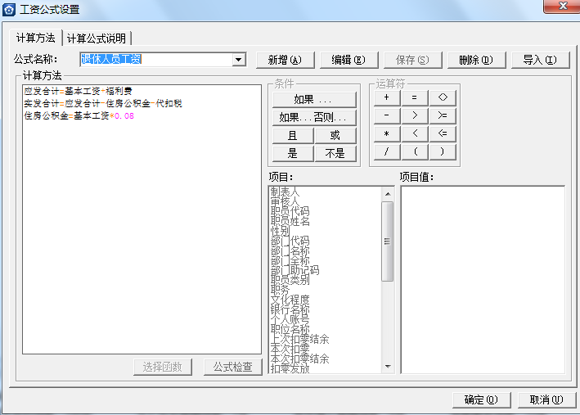
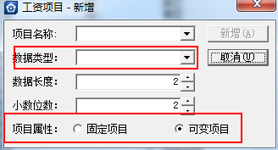
工资管理
  工资项目
  逻辑、文本型的只能作为判断条件时使用，不能参与计算
  固定项目可复制到下期，变动项目不能复制到下期
  思考：如何把基本工资等没有变化的数据自动转入下期？
  公式设置
  可设置多个工资计算公式；
  公式设置时注意工资项目的选择
  所有公式中涉及到小数计算或乘除计算的，都建议使用Roundx(计算关系,小数位数）的函数，如Roundx(基本工资*0.1,2)，避免生成凭证出现数据差异

Slide 33
工资管理
  工资项目案例
    入职日期、工龄年、工龄月、工龄
    公式设置
    工龄年=GETYEAR(现在)-GETYEAR(入职日期)
    工龄月=GETMONTH(现在)-GETMONTH(入职日期)
    工龄=工龄年*12+工龄月
    福利费=工龄*5

Slide 34
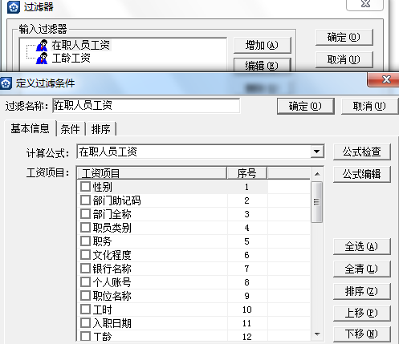
工资管理
  工资录入
  过滤器
    应包含选择公式中的所有项目，否则提示项目未定义
    可设置过滤条件与排序
    支持过滤器复制和导入
  支持工资引入（.DBF，.MDB，.XLS)
  支持查找职员(“定位”)
  支持数据的批量修改(“计算器”)
  支持扣零
  支持所得税计算
  可将固定项目复制到下期

Slide 35
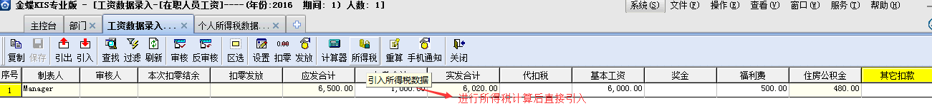
工资管理
  工资录入
  工资录入界面分2种颜色：
  黄色：有计算公式的项目，不可录入。
  白色：需要手工录入或引入数据。

Slide 36
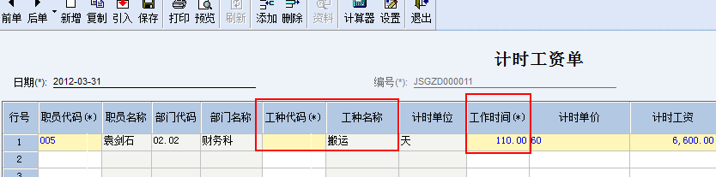
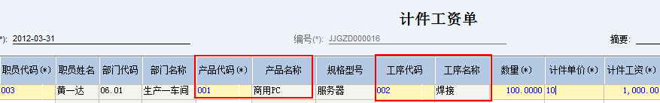
工资管理
  工资录入
  计时工资单
    工种的工作时间
  计件工资单
    产品、产品对应工序

Slide 37
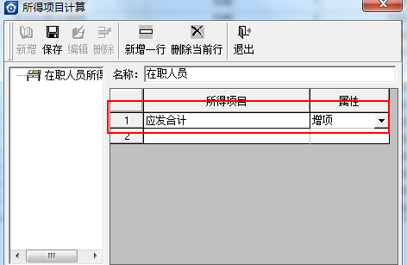
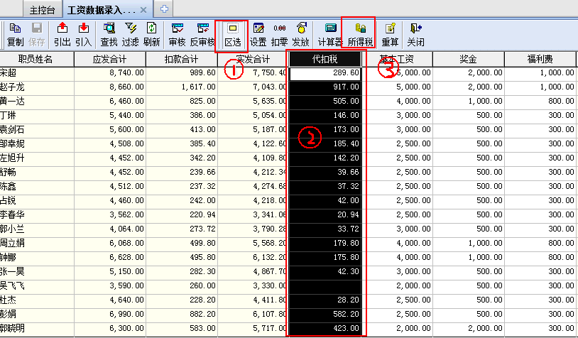
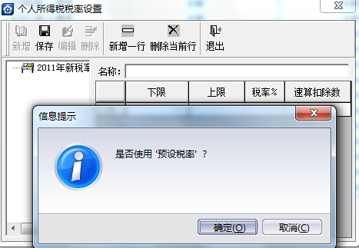


工资管理
  所得税计算
  所得项设置
  税率设置
  所得税设置
  计算所得税：在录入了工资数据，设置好所得税后，系统会自动重新计算工资并计算所得税。

Slide 38

工资管理
  扣零设置
    企业的工资是以现金的形式发放时，经常需要对发放工资的零头进行特殊的处理，如对于一些尾数，几角几分或几元，在发放时十分不方便，因此需要将零头进行累积达到一定数目后再发放。
    系统提供了扣零处理的功能，以协助企业完成类似业务的处理。
    对于发放现金的企业，提供配款表功能
  步骤
    进行扣零设置
    工资录入窗口-设置按钮
    设置扣零项目、扣零标准，扣零后项目
    进行扣零处理
    当零头累计一定数目后，进行扣零发放

Slide 39

工资管理
  工资计算
    可以依据计算公式和工资项目设置多个计算方案，进行工资重算。

Slide 40



工资管理
  工资费用分配
  分配是工资管理系统与财务的数据接口
  工资分配是以建立分配方案的形式实现的
  工资分配方案中的部门、工资类别、工资项目这三个信息是一对组合，共同构成工资数据的分配关系
可利用此功能计提各种费用，如计提福利费、计提工会经费、自定义计提等业务；并能自动生成凭证到总账

Slide 41


工资管理
  工资报表
    系统提供了丰富的工资报表
    提供套打功能（工资条、工资发放表、工资汇总表、工资统计表、职员台账表、工资职员台账汇总表、个人所得税表）
    工资条套打
    工资条套打信息，在活动文本中直接录入
    要打印的信息，必须在过滤条件中被选中

